Slide 1
Historia de la computadora
Instituto Guadalupe Insurgentes
José Jared Guillen Bustamante

Slide 2
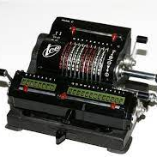
Primera generación (de 1940 a 1952)
Surgieron como máquinas de cálculo lógico, debido a las necesidades de los aliados durante la Segunda Guerra mundial

Slide 3
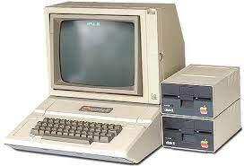
Segunda generación (de 1956 a 1964)
Representó un cambio importante, ya que se sustituyeron las válvulas de vacío, permitiendo hacer las máquinas mucho más pequeñas.

Slide 4
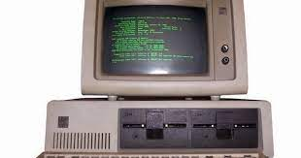
Tercera generación (de 1965 a 1971)
La invención de los circuitos integrados: permitieron aumentar a capacidad de procesamiento de las máquinas y por si fuera poco reducir sus costos de fabricación.

Slide 5
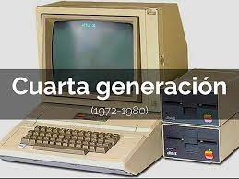
Cuarta generación (de 1972 a 1980)
Componentes electrónicos propició la aparición de los microprocesadores: nuevos circuitos integrados que reúnen todos los elementos fundamentales de la computadora y que empezaron pronto a llamarse chips.

Slide 6
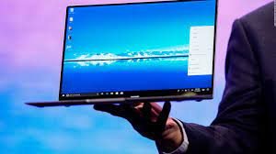
Quinta generación (de 1983 a 2020)
La generación más reciente y vigente hoy en día, presenció la más enorme diversificación en el ámbito de la computadora de toda su historia. Se hizo portátil, liviana y cómoda.
Ni siquiera necesita estar fijo en una habitación, sino que puede viajar en nuestros maletines.

Slide 7
Sexta generación (2020 a futuro)
Poco se sabe de la generación de computadores por venir. Los grandes adelantos en materia de inteligencia artificial, computación cuántica y algoritmos de aprendizaje prometen un futuro altamente automatizado y de enormes potenciales industriales.

Slide 8
Video Informativo
https://youtu.be/AyT-qtwwtJY

